Slide 1
Předběžná tržní konzultace Nový nástroj? Proč o ní uvažovat? Co nemocnici přinese?
Ing. Michala Malát, MHA; PhDr. Petra Ulrichová, MBA

Slide 2
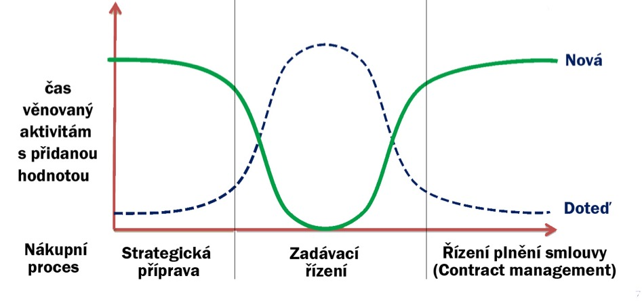
Intenzivní příprava ušetří čas při realizaci

Slide 3
Otázky pro zástupce nemocnic
Využíváte PTK ve své praxi? Pokud ano, jak?
Kde vidíte největší přínosy PTK pro následné výběrové řízení?

Slide 4
PTK z pohledu CzechMed
Předběžné tržní konzultace není revoluce.
Jde o komplexní profesionální službu, která pomůže, aby nemocnice získala nejvýhodnější řešení za vynaložené prostředky s minimální administrativní zátěží a v souladu s platnou legislativou.
(Institut Předběžné tržní konzultace je upraven v ustanovení § 33 zákona č. 134/2016 Sb., o zadávání veřejných zakázek, umožňuje zadavateli, aby ještě ve fázi před zahájením zadávacího řízení komunikoval s dodavateli.)

Slide 5
Cíle PTK (dle metodiky MMR ČR)
Definování či ověření specifikace předmětu VZ
Identifikace alternativních způsobů splnění potřeb zadavatele
Rozšíření informovanosti zadavatele o předmětu VZ a aktuálních možnostech trhu
Informování dodavatelů o záměru VZ
Hledání nejlepšího řešení pro naplnění účelu VZ
(Zdroj: Metodiky MMR ČR)

Slide 6
Další cíle PTK s CZECHMED
Pomůže nastavit kvalitativní minimum pomocí dialogu mezi dodavatelem a zadavatelem
Pomůže definovat způsob hodnocení VZ předem (kvalitativní minimum – dostupná hodnotící kritéria)
Pomůže určit ideální metodiku nákupu pro daný předmět/účel VZ

Slide 7
Výhody PTK (dle metodiky MMR ČR)
Získání odpovědí od více dodavatelů současně
Průkaznost „péče řádného hospodáře“
Účinný způsob dosažení cíle „value for money“
Možnost zjistit alternativní či inovativní řešení, o kterém nemá zadavatel povědomí
Omezení žádostí o vysvětlení zadávací dokumentace, eliminace námitek
Realizací PTK může zadavatel doložit, že vynaložil úsilí k zajištění přiměřenosti zadávacích podmínek
(Zdroj: Metodiky MMR ČR)

Slide 8
Další výhody PTK s CZECHMED
Ušetření času (služba na klíč)
Menší administrativní zátěž
Získání konsolidovaného seznamu kvalitativních kritérií, které připravili přímo dodavatelé
Přehled o klíčových hráčích na trhu v dané komoditě

Slide 9
Rizika PTK ošetřeno s CZECHMED
Riziko námitek ze strany nezúčastněných dodavatelů na PTK
PTK je otevřená, informace o konání je veřejná, audiozáznam
2. Riziko získání zavádějících informací a zneužití institutu PTK
Osloveno více dodavatelů – během PTK probíhá samoregulace a objektivizace díky přítomnosti více dodavatelů
3. Náročnost přípravy a administrace, vyhodnocení
Přípravu a administrativu PTK zajistí CzechMed, doporučí metodiku pro nákup, navrhne hodnotící kvalitativní kritéria, vyhodnocení je již na Vás ☺
(Zdroj: Metodiky MMR ČR)

Slide 10
Průběh PTK
30 dní

Slide 13
PTK je legitimní prostředek, jak transparentně vysoutěžit kvalitní prostředky, s potřebnou znalostí souvislostí a za rozumné peníze.
Děkujeme.

Slide 14
Prostor pro dotazy
predbeznatrznikonzultace.cz
info@predbeznatrznikonzultace.cz

